Slide 1

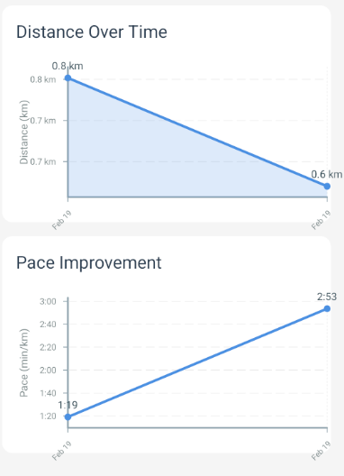
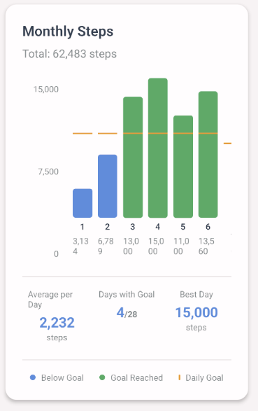
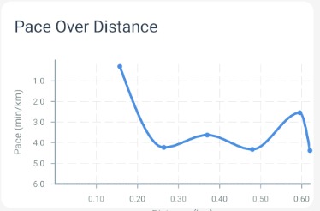
Vire
Topias Perälä, Veikka Koskinen, Niko Alaluusua
Tietotekniikan tutkinto-ohjelma, ohjelmistokehitys
Mobiilikehitysprojekti 15op
Github linkki: https://github.com/Ryhma-19/ryhma-19-project
Vire on urheilu- ja hyvinvointisovellus, jossa käyttäjä voi nähdä urheilusuoritustensa jälkeen yksityiskohtaista tietoa suoritetusta liikunnasta.
Kuva 1. Pylväsdiagrammi askelmittarista.
Sovellukseen toteutettiin askelmittarin dataan perustuva pylväsdiagrammi, joka visualisoi käyttäjän päivittäisen aktiivisuuden. Diagrammi hakee askelmäärät reaaliaikaisesti Firebasesta ja esittää ne selkeänä päiväkohtaisena näkymänä. Visualisointi auttaa käyttäjää hahmottamaan aktiivisuustasonsa muutokset ja seuraamaan omia tavoitteitaan.
Askeldata kerätään mobiililaitteen sisäisistä sensoreista ja tallennetaan Firestore‑tietokantaan. Tämän jälkeen tiedot päivittyvät automaattisesti käyttöliittymään ilman manuaalista päivitystä.
Pylväsdiagrammi toimii sovelluksen keskeisenä hyvinvointiominaisuutena, sillä se tarjoaa käyttäjälle nopean yleiskuvan omasta liikkumisestaan.
Urheilusuorituksen aikana kerätty statistiikka
Urheilusuorituksen aikana sovellus käyttää kiihtyvyysanturia sekä GPS paikanninta määrittämään useampaa olennaista statistiikkaa, kuten keskimääräistä juoksunopeutta ja kuljettua matkaa.
Sovellus ottaa useita GPS pisteitä juoksureitin aikana, ja vertaa näitä segmenttejä keskenään kiihtyvyysanturin tuella mitatakseen statistiikkaa.
Kuva 2: Viivadiagrammi keskivauhdista yksittäisen suorituksen aikana.
Kuva 3: Viivadiagrammit useamman suorituksen ajalta (suorituksia datassa kaksi) kuvaavat edistystä matkan ja keskivauhdin suhteen.
Sovellus kykenee näyttämään statistiikkaa useamman urheilusuorituksen ajalta, esimerkiksi viimeisen viikon tai kuukauden ajalta.
Ominaisuus seurata omaa kehitystä visuaalisesti halutulla aikajaksolla edesauttaa käyttäjän ymmärrystä omasta kehityksestä, ja näin ollen tukee sovelluksen perusajatusta.
Sovelluksen statistiikka on yhdistetty saavutus-ominaisuuteen, joka kannustaa käyttäjää kehittymään.
Posterin julkaisupäivä: 27.2.2026
Työryhmä: Niko Alaluusua, Veikka Koskinen, Topias Perälä

